Slide 1
Calculadora automatizada para diseño y evaluación de sistemas fotovoltaicos residenciales
Escuela de Ingeniería PUC
José M. Cardemil

Slide 2
Motivación y objetivo
Motivación:
Sistema de exploradores cuenta con herramientas para evaluar desempeño técnico de sistemas fotovoltaicos:
Sin embargo, ésta herramienta se centra más en la exploración del potencial de recurso solar que del diseño de sistemas
Se ingresan características y número de módulos pero:
No se diseña en función del área disponible.
No se realiza diseño eléctrico ni geométrico del arreglo fotovoltaico.
Evaluaciones económicas podrían ser más avanzadas, con indicadores duros de requisitos y factibilidad.
Objetivo:
Desarrollar una herramienta computacional para el pre-diseño y evaluación de sistemas solares fotovoltaicos a nivel domiciliario en Python, en base horaria.
Principales características de la solución propuesta:
Pre-diseño geométrico y eléctrico (disposición módulos serie/paralelo, selección de inversor) y geométrica (filas, módulos por fila) para un área determinada.
Modelación de sombreado propio.
Indicadores económicos de desempeño:
CAPEX, VAN, ROI.

Slide 3
Metodología de modelación y análisis
Modelación y referencias:
Datos meteorológicos: Obtenidos desde el Explorador Solar de Chile
Base de datos de inversores: Obtenida desde base de datos de la California Energy Comission disponible a través del System Advisor Model y el proyecto PVLib.
Posición solar: Algoritmo astronómico en función de la ubicación y fecha/hora (Michalsky, 1988, DOI:10.1016/0038-092X(88)90045-X )
Radiación en módulos: Cálculo de radiación en el plano de los módulos utilizando el modelo de transposición Hay-Davies-Klucher-Reindl (Duffie & Beckman, Solar Engineering for Thermal Processes, 4th Edition, John Wiley and Sons)
Temperatura en módulos: Modelo SANDIA (King et al, 2004, Photovoltaic array performance model, Sandia National Laboratories), empleando correlación contra radiación incidente y velocidad de viento.
Sombreado de módulos Algoritmo de cálculo de área de obstrucción con efecto proporcional en la producción (Gilman et al, SAM Photovoltaic Model Technical Reference Update, National Renewable Energy Laboratory, 2018)
Generación eléctrica: Producción DC calculada en función de modelo IEC (IEC-61853) y conversión a AC considerando eficiencia nominal constante del inversor.
Ubicación
Configuración sistema
Datos Meteo
Posición solar
Disposición de módulos
Radiación en módulos
Sombreado de módulos
Generación DC
Generación AC

Slide 4
Metodología de modelación y análisis
Base de datos (módulos)
Base de datos (inversores)
Potencia de demanda
Ubicación
Parámetros módulo
Datos Meteo
Posición solar
Radiación en módulos
Pdem < Pinv < 1.1Pdem
Voltajes en módulos
Vmin_mod > Vmin_inv
Parámetros inversor
Selección max. eficiencia

Slide 5
Metodología de modelación y análisis
Base de datos (módulos)
Parámetros inversor
Cantidad de módulos
Ubicación
Parámetros módulo
Datos Meteo
Posición solar
Radiación en módulos
Voltajes en módulos
Módulos en serie
Módulos en paralelo
Sombreado en módulos
Área de instalación
Arreglo geométrico

Slide 6
Metodología de modelación y análisis
Ubicación
Configuración sistema
Demanda eléctrica
Supuestos económicos
Datos Meteo
Posición solar
Disposición de módulos
Radiación en módulos
Sombreado de módulos
Generación DC
Generación AC
Autoconsumo
Análisis económico
Energía a red

Slide 7
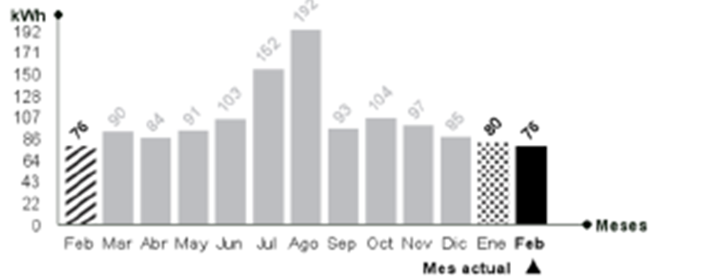
Modelación de demanda eléctrica basada en datos de usuario
 |  | 0 | 1 | 2 | 3 | 4 | 5 | 6 | 7 | 8 | 9 | 10 | 11 | 12 | 13 | 14 | 15 | 16 | 17 | 18 | 19 | 20 | 21 | 22 | 23
Disp. 1 | Potencia 1
Disp. 2 | Potencia 2
: | :
Disp. N | Potencia N
Generación de perfil de demanda desarrollada en marco flexible, sólo requiriendo matriz de dispositivos, potencia y horas de uso.
Matriz proporcionada para días de semana y fin de semana
El usuario sólo requiere digitar el consumo de los últimos 12 meses y el monto de su última boleta.
El perfil de demanda se ajusta al consumo mensual ingresado por el usuario para generar una serie representativa de su caso de estudio.
https://www.cge.cl/informacion-comercial/conoce-tu-boleta/

Slide 8
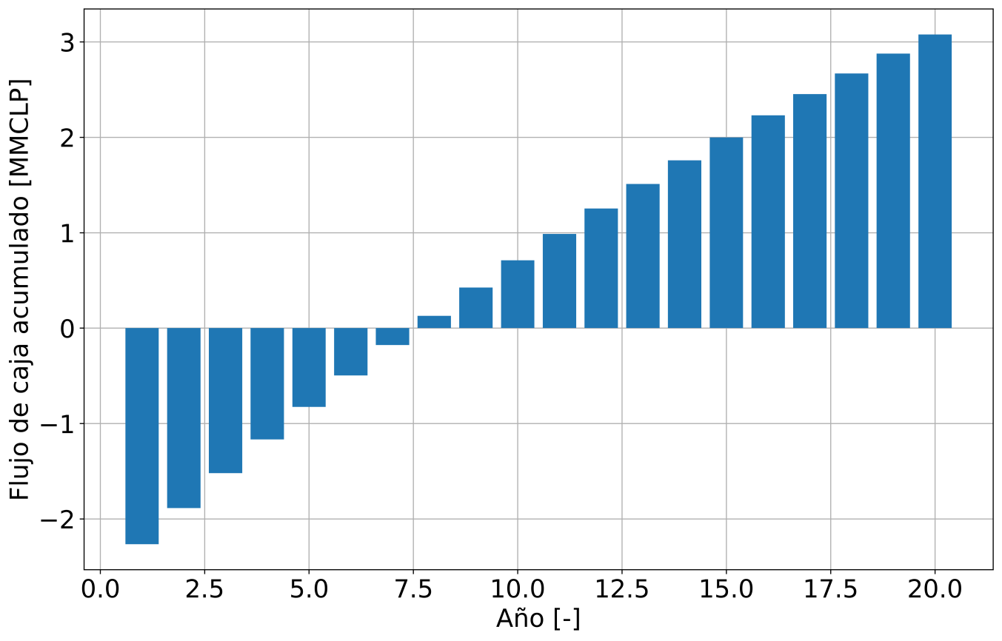
Análisis económico - Santiago
Costo de instalación:
Costo de módulos e inversores normalizados a potencia DC y AC, respectivamente, en función de precios de referencia del mercado.
Costo final calculado en función de potencia total de módulos e inversores más un costo de instalación del 2% del total.
Valoración de la energía en función del valor reportado en la boleta eléctrica y considerando un esquema de ventas net-billing (valor de venta a la red ~0.5x valor de compra a la red).
Se consideran los flujos de caja descontados por inflación (3%) y degradación de equipos (0.5%/año) para una vida útil de 20 años.
Flujo de caja acumulado calculado como la diferencia entre caso BAU (nunca se instala el sistema fotovoltaico) y el caso fotovoltaico considerando autoconsumo y venta de energía.
Ejemplo considerando un sistema con 12 módulos (4 filas de 3) de 320Wp cada uno en un área de 10m², un inversor de 4.0kWac instalado en Santiago y la demanda eléctrica anteriormente mostrada, asumiendo 130 CLP/kWh. CAPEX de 2.66 MMCLP, con un VAN de 3.08 MMCLP y retorno de inversión en el año 8.

Slide 9
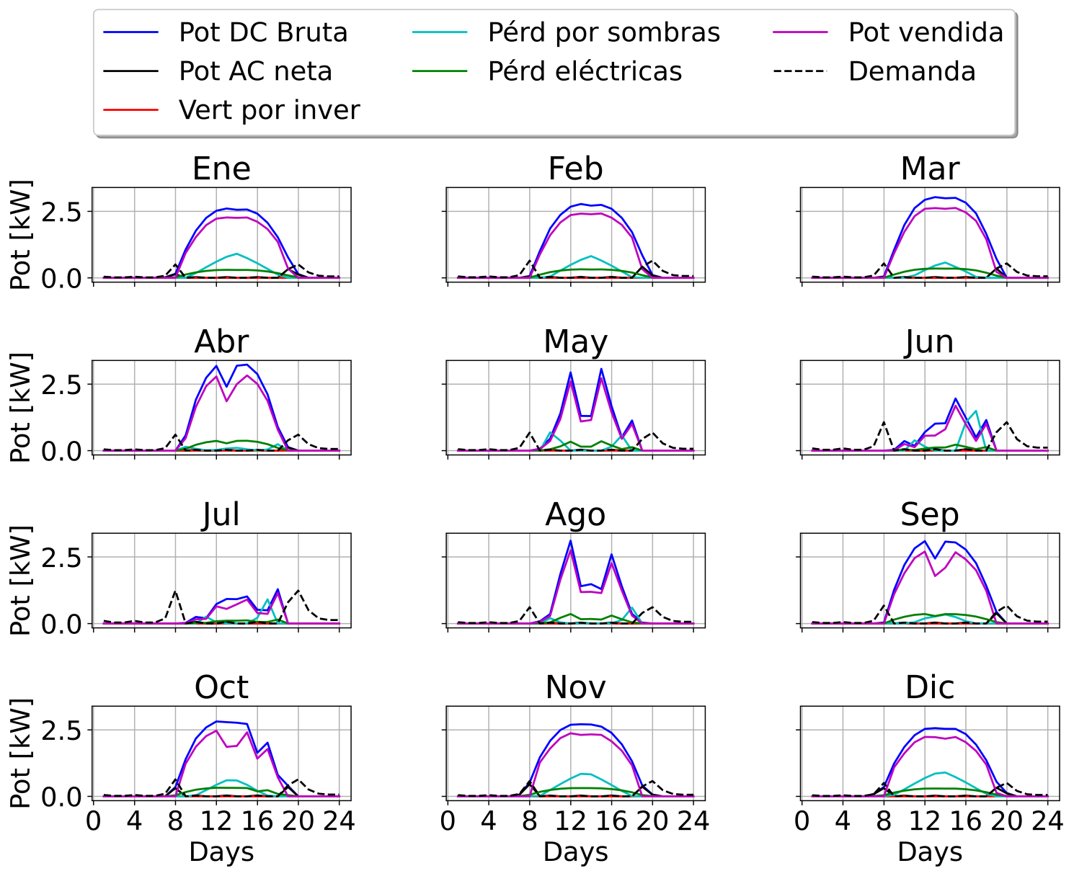
Modelación de demanda eléctrica basada en datos de usuario
Perfil de demanda horario construido en base diaria, considerando días de semana y fin de semana
Perfil de generación mensual depende de la disponibilidad del recurso

Slide 10
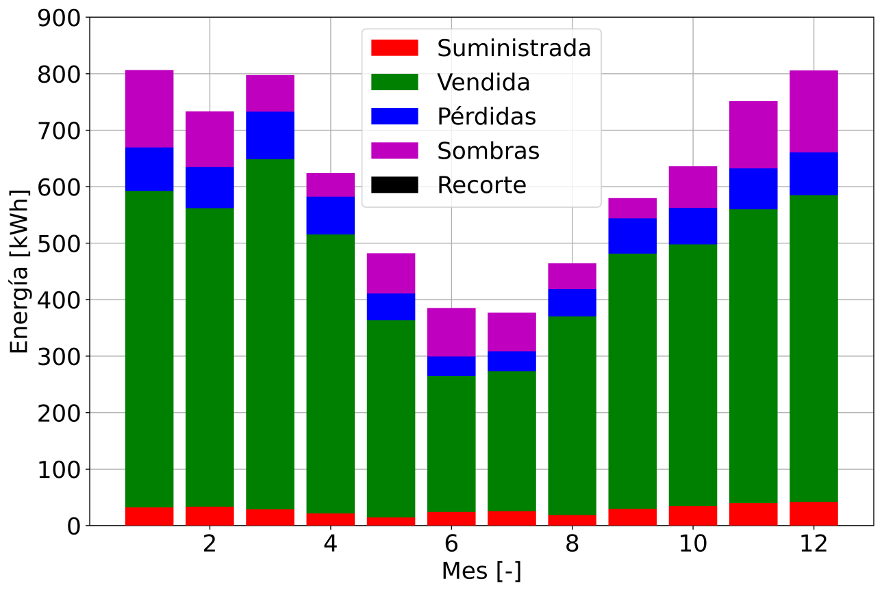
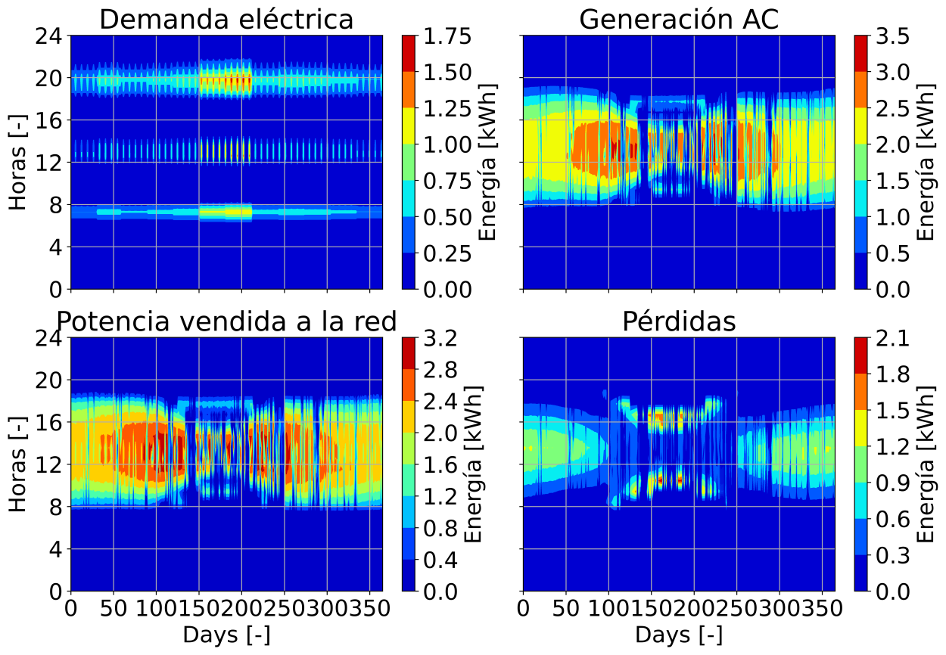
Análisis técnico - Santiago
Reportes de producción a nivel anual en resolución horaria.
Estadísticas mensuales de producción mostrando suministro, ventas y pérdidas eléctricas y por sombreado.

Slide 11
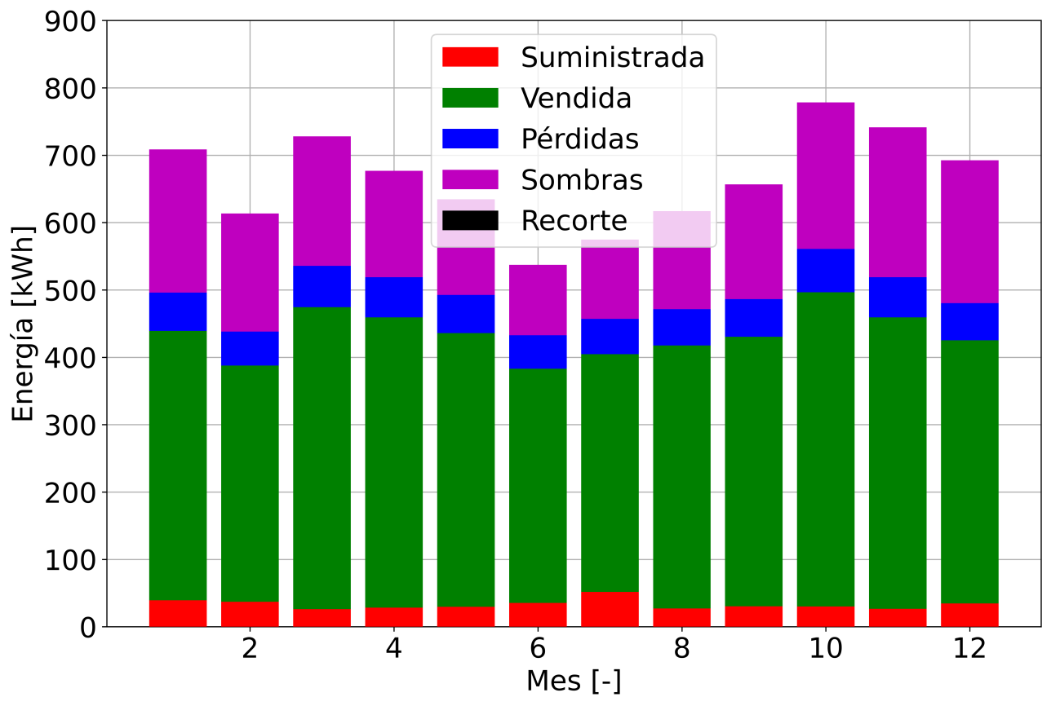
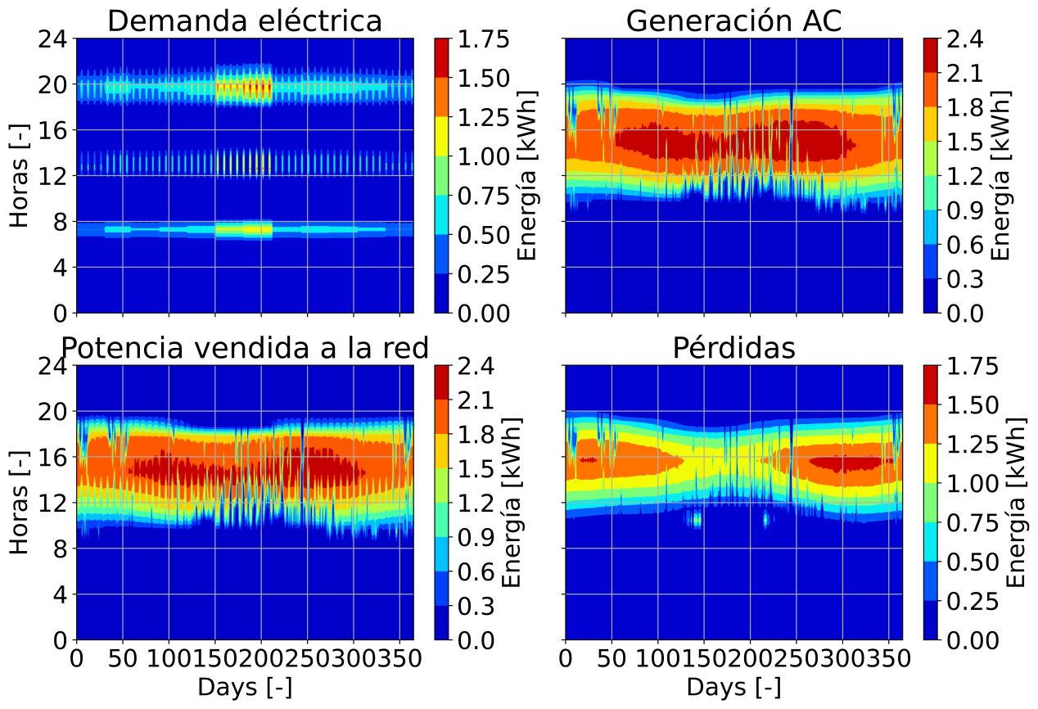
Arica
Ejemplo considerando un sistema con 12 módulos (4 filas de 3) de 320Wp en un área de 10m², un inversor de 4.0kWac y la demanda eléctrica anteriormente mostrada, asumiendo 130 CLP/kWh. CAPEX de 2,66 MMCLP, con un VAN de 3.00 MMCLP y retorno de inversión en el año 8.

Slide 12
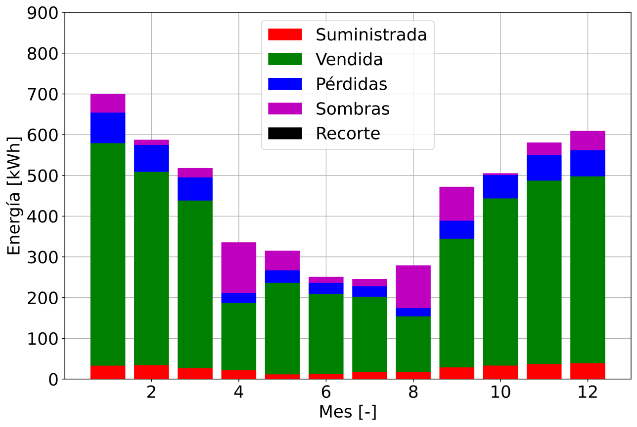
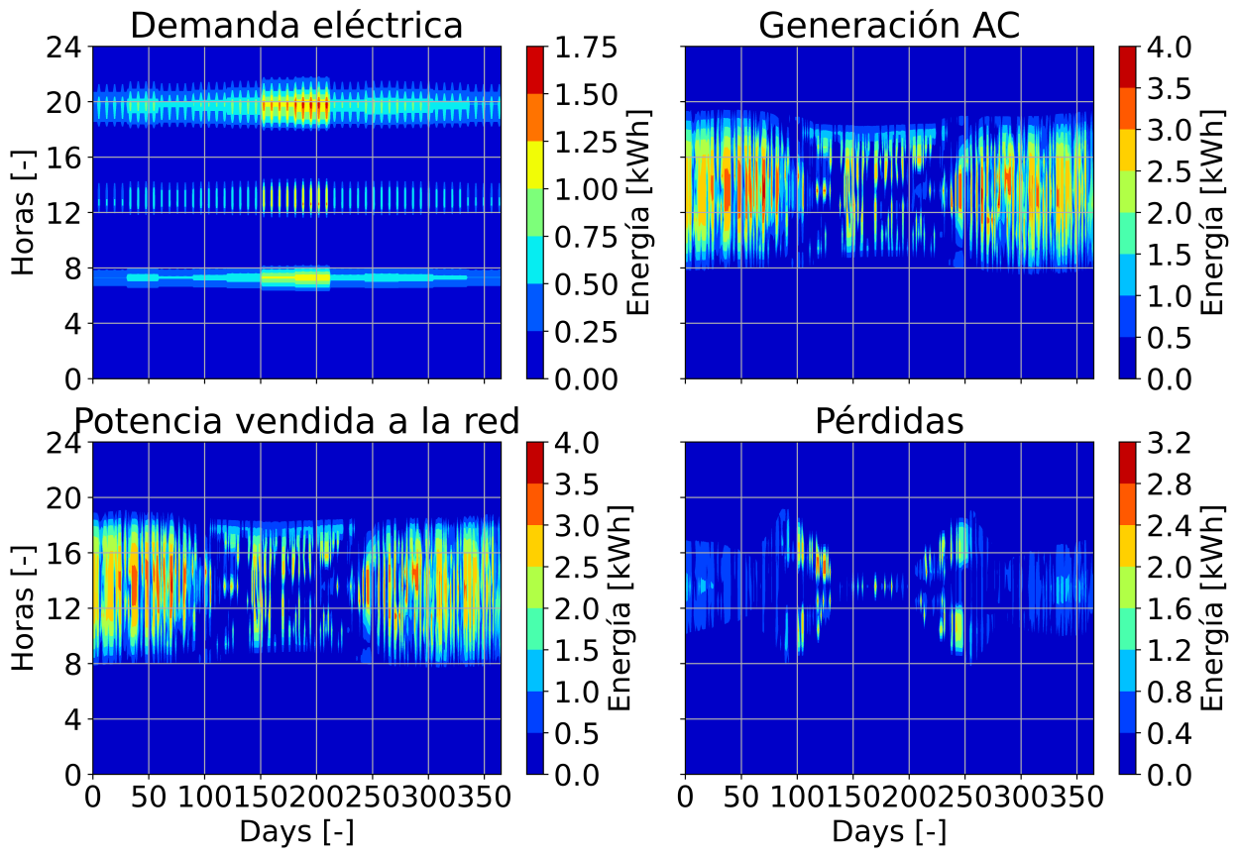
Ancud
Ejemplo considerando un sistema con 12 módulos (4 filas de 3) de 320Wp en un área de 10m², un inversor de 4.0kWac y la demanda eléctrica anteriormente mostrada, asumiendo 130 CLP/kWh. CAPEX de 2.66 MMCLP, con un VAN de 1,70 MMCLP y retorno de inversión en el año 11.

Slide 13
Oportunidades de mejora
Trabajos futuros?
?
?
?
?

Slide 14
Calculadora automatizada para diseño y evaluación de sistemas fotovoltaicos residenciales
Escuela de Ingeniería PUC
José M. Cardemil

